Slide 1
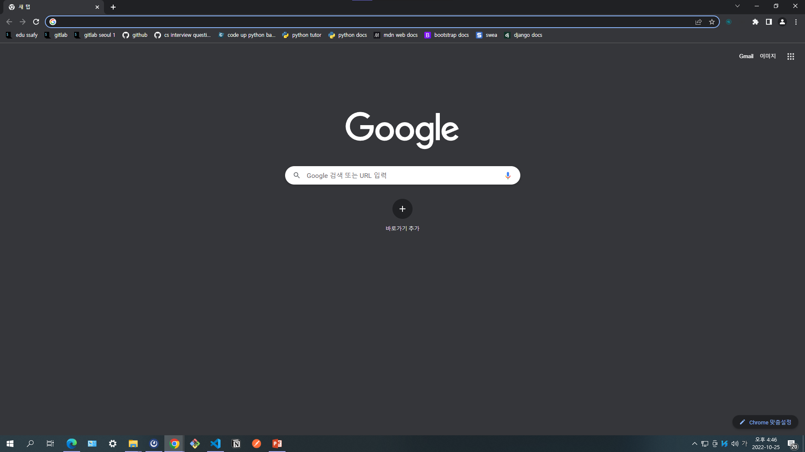
설명이 부족하면 검은 네모 위에 더 추가하기
기본 틀
기본적인 설명

Slide 2
설명이 부족하면 검은 네모 위에 더 추가하기
기본 틀
기본적인 설명

Slide 3



Logo && || icon
navbar
Small menuz
Topic
Navbar
Big titlez
기본 틀

